Slide 1
Prostředí jinakosti / diverzity
Kanadská inspirace

Slide 2
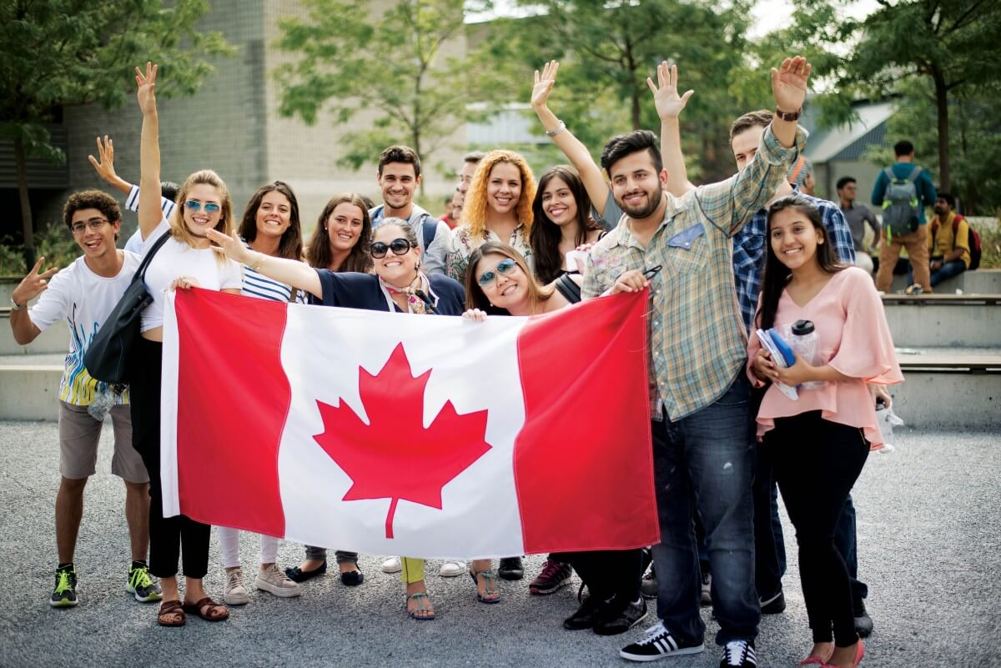
Kanada
Na každém jednom záleží, má svou důstojnost, je přijímán ostatními takový jaký je, respekt/úcta, přijetí, kultura uznání

Slide 3
O Kanadě
všeobecně známá svou otevřeností vůči odlišnosti
všichni potomky přistěhovalců z různých končin planety
multikulturní kanadská společnost prosta výraznějších konfliktů jako makro-kosmos a učitel v této společnosti pracující v multikulturní škole jako mikro-kosmos.
slovo „cizinci“ do uvozovek, protože sémantický význam tohoto slova v kanadském prostředí je odlišný, neboť málokdo z cizinců se v této zemi jako cizinec cítí
V kontextu kanadské školy lze pojem „multikulturní“ považovat za pleonasmus. Kanadská škola implikuje diverzitu

Slide 4
.
GLOBALIZACE – MIGRACE (10 %)
změnou skladby společnosti půjde ruku v ruce i proměna skladby žáků na českých školách a žáků odlišného původu, náboženství, jazyka, rasy, etnika, národnosti bude rovněž přibývat

Slide 5
Historie
jakými značnými proměnami Kanada prošla a změna je možná během relativně krátkého období několika roků
bílí, přistěhovalci, multikulturalismus – v Kanadě spíše interkulturalismus : ve společném prostoru různé kultury žijí vedle sebe (spíše bez interakce = multikulturní prostředí), v Kanadě ale zároveň i spolu (tedy interaktivně = interkulturalismus)
uprchlíci – otevřenost (za 2015/2016 přes 40.000 z toho 25.000 ze Sýrie)

Slide 6
FN – jako Romové u nás
Podobně jako u nás Romové, s tím rozdílem, že v CAN už s nimi pracují, u nás za 30 let nic moc pokrok.
Stále nerovné příležitosti, „koukání skrz prsty“, ale snaha to měnit a změnit.
První národy (First Nations) - v Kanadě 634 a které mluví více než 50 různými domorodými jazyky
Rezidenční školy (Residential Schools)
-aby se děti podařilo co nejlépe vzdělat a co nejefektivněji asimilovat, byly odtrženy od tradičního způsobu života Prvních národů, od jejich tradic, zvyků, jazyka, vzájemných vztahů a kultury obecně
- později integrace, zcivilizování, euro-oblečení – posttrauma, vykořeněnost, nepatření ani sem ani tam (jako leckteří přistěhovalci do EU)

Slide 7
.
Tradiční výuka založená krom jiného na učitelově autoritě, systému memorování, zadání úkolu-řešení správného a známkování stála v kontrastu s přístupem indiánů, kteří ve výchově svých dětí upřednostňovali pozitivní vedení za pomocí hry, vyprávění příběhů či rituálních obřadů. Indiáni na svých dětech navíc nepraktikovali tělesné tresty - trestání bylo pro děti aboridžinců velkou změnou ve výchovném působení.
2008 – omluva za R-Schools a vůbec myšlenku „převýchovy“ – inkluze.
nedosahují ani 5 % zastoupení, je ze strany vlády této nejméně zastoupené minoritě věnována zvýšená pozornost. Ta se týká mnoha oblastí života přes práva, sociální služby po podpůrné programy a vzdělávání

Slide 8
jazyky
v Kanadě mluví kolem 200 jazyky, z nichž většina spadá pod obyvatele Prvních národů.

Slide 9
Viditelná menšina (imigranti a První národy)
lidé odlišného původu než aboridžinského, kteří nejsou evropského původu anebo nejsou bílé rasy
S diskriminačním přístupem a nerovnými podmínkami souvisela i jejich vyšší nezaměstnanost, menší kvalifikace pracovníků, bezdomovectví, neuspokojivá kvalita bydlení, a to vše právě kvůli evidentním odlišovacím znakům těchto skupin.

Slide 10
Vzdělání CAN - kurikulum
utrácí v průměru šest procent svého HDP, což je výrazně nadprůměrná suma ve srovnání s ostatními zeměmi OECD. (CZ méně než 4 %)
Jedná se o koncepční přístup k učení a zaměření se na rozvoj kompetencí, jež podporují hlubší a přenositelnější (transferable) učení. Tyto přístupy se navzájem doplňují, neboť se zároveň zaměřují na aktivní zapojení studentů. Hlubšího učení (deeper learning) je efektivněji dosaženo aktivním „uskutečněním“ než pouhým pasivním poslechem nebo čtením.

Slide 11
Kurikulum
Ministerstvo školství ve skutečnosti definuje „co“ se má učit, ale nikoli „jak“ se má učit, ani jak mají učitelé v rámci výuky organizovat čas, prostor, volit metody atp.
nové kurikulum dopřává učitelům vyšší míru flexibility v probírání vybraných témat, učitel tak podle vlastního uvážení může volit tempo výuky, postup, obsah, vyučovací metody a rovněž nastavení časového harmonogramu.
Tři základní kompetence (komunikace, kreativní a kritické myšlení a osobní a sociální kompetence) a dvě klíčové dovednosti (gramotnost a matematika) jsou integrovány ve všech tematických oblastí nového pojetí vzdělávání.

Slide 12
Hlavními kompetencemi, na něž nové kurikulum cílí, je komunikace, myšlení a oblast osobní a sociální. V nich jsou obsaženy intelektuální, osobní, sociální a emocionální dovednosti, které všichni studenti potřebují pro plnohodnotné zapojení se do procesu celoživotního učení. Spolu se základy čtenářské gramotnosti a numerické gramotnosti.
Jak je z výše uvedeného patrné, klíčové kompetence studentů nejsou zaměřené vědomostně či znalostně. Komunikační kompetence cílí na schopnost interakce s ostatními, orientuje se na schopnost přenosu vlastních myšlenek, na jejich sdílení a další argumentaci.

Slide 13
První národy a kurikulum dbá na zahrnutí tohoto tématu do všech předmětů ve všech ročnících povinné školní docházky
V provincii Britské Kolumbie dle dostupných zdrojů žije 203 komunit původních obyvatel, kteří mluví 34 jazyky spadajících do osmi jazykových rodin. V roce 2019 činil v kurikulu počet těchto jazyků 17, s dalšími šesti jazyky se počítá do budoucna.

Slide 14
v Kanadě nepodléhají povinnosti psaní standardizovaných testů

Slide 15
Výzkum - zjištění

Slide 16
1/ kurikulum
pružně reagovat na aktuální dění ve společnosti či obecně ve světě
z nového kurikula benefitují učitelé i žáci
učitelé sami uzpůsobují výuku dle vlastních potřeb a zájmů
odklání se od potřeb státu a na prvním místě zohledňuje potřeby aktérů vzdělávacího procesu
důraz na kritické myšlení – učit myslet, nikoliv předkládat fakta/správné odpovědi: více umět a raději méně znát
transdisciplinarita – stírání hranic mezi předměty 

Slide 17
Tradiční vs moderní pojetí výuky: střet (kulturní) s imigranty (Čína atd.) – jak naložit s tradičním pojetí vzdělávání jako obsahem, prostorem, stanovením časových jednotek nebo dělením žáků dle ročníku?
Vzdělávání – necentralizované, nové kurikulum

Slide 18
2/ vzdělání
Vzdělávání pro zítřek = svět budoucnosti (jak učit o světě budoucnosti, když jej neznáme? – kreativita, kritické myšlení, samostatnost, schopnost orientovat se)
POLITIKA – vychovávat občany zajímající se o res publica (volby, komunitní politika a participace). Podpora školství stran politiků/y
Škola jako komunita učitelů, žáků, rodičů, přátel školy

Slide 19
3/ DIVERZITA
Diverzita ve třídě – běžná, leckde jsou bílí žáci v menšině;
Naprosto přirozená – spíše nepochopení otázky „jak vnímáte diverzitu ve společnosti“; vyrůstají v ní od dětství a berou ji jako samozřejmost;
bez výrazných konfliktů;
místo, kde se výborně pracuje s jinakostí, kde se člověk/žák může naučit respektu a uznání odlišnosti druhého, neboť děti jsou vůči jinakosti velmi otevřené;
žáci chtěli mezi své řady přijmout dítě-uprchlíka ze Sýrie, aby mu tak mohli pomáhat.

Slide 20
„Diverzita pomáhá každému z nás, napomáhá k větší otevřenosti a přijímání ostatních… činí člověka pokorným.“
Diverzita vs. strach z odlišnosti (heterogenita a homogenita)
„Diverzita dělá ze světa bohatší místo, do kterého každý z nás přináší své odlišné příběhy, odlišná zázemí, odlišné znalosti a zkušenosti.“
Uznání druhého chápou jako přijetí celého člověka takového, jaký je.
Diverzita obsahuje prvek aktivity, kterou by měl člověk vyvíjet ve vztahu k druhým ve škole nebo ve společnosti – tolerance tudíž nestačí, ta není o vztahu a činorodosti, o rozvíjení vztahů

Slide 21
4/ Inkluze - psycho-medicínský model, speciálně-pedagogický model
Přijímání člověka nehledě na jeho odlišnost (sociální, ekonomická, specifické potřeby, jazyk atd.)
Učitel má ze své třídy zkušenost se žákem, který věkem spadá a chodí do pátého ročníku, avšak kognitivně je na úrovni půldruhého roku;
„z inkluze benefituje celá společnost, v které nikdo není majoritou označený za outsidera a stejně jako diverzita také inkluze obohacuje společnost“ – zde zkušenost s kolegy, jež jsou konzervativní, neotevření vůči trendům;
„Pro učitele je inkluze cestou k proměně společnosti, která již není exkluzivní, jako tomu bývalo v minulosti, inkluze pro něj nabízí vidět za dítětem se znevýhodněním jeho lidský rozměr;
v procesu inkluze se běžní žáci učí pomáhat dětem se znevýhodněním a obecně se aktéři učí jeden od druhého

Slide 22
Jedinečný přístup Kanady k imigrantům
Otázka vnímání občanství: co je potřeba, aby se stal člověk Čechem? - Rebecca: „V Americe říkají, co je potřeba, aby z tebe byl Američan, my tady ale nemusíme nic, aby z nás byli Kanaďani, prostě ty jsi Kanaďan, nemusíš vůbec nic, to je úplně něco jiného, je to úplně odlišná filozofie.“
CHUDOBA - vystaveni problémům chudoby, která spočívá v nedostatku peněz na možné kvalitní studium pro děti těchto imigrantů
nemálo četný nízký společenský status přistěhovalců, kterým je bez dostatku financí vzestup na společenském žebříčku jen těžko otevřený

Slide 23
Závěry I.
nové školní kurikulum
v Kanadě je oblast školství ve správě jednotlivých provincií
orientace na potřeby žáka
personalizované učení - odmítána metoda plošného one size fits all
odklonění se od důrazu na obsah vzdělávání k důrazu na rozvoj a podporu kritického myšlení a kreativity
raději méně znát a více umět
kritické myšlení, ale také umění argumentace, umění naslouchání a přijetí druhého

Slide 24
Závěry II.
x striktní členění učební látky na předměty, časové vymezení jedné učební jednotky, prostorové vymezení do školních tříd, známka jako ukazatel úspěchu, složení třídy žáků stejného či podobného věku, podněcování k soutěživosti apod. Mezi učiteli se objevilo mínění o potřebné změně vyjet z těchto zajetých kolejí a otevřít se tak potřebám aktuálního světa.
stírání či úplně zrušení hranic mezi jednotlivými předměty;
namísto soutěživosti se učitelé kloní k podpoře kooperace mezi žáky;
vzdělávání pro zítřek nikoliv pro svět dneška;

Slide 25
Závěry III.
kulturní podpůrný pracovník - Ten pomáhá v komunikaci mezi rodiči imigrantů a školou, a zajišťuje překladatele pro jakýkoliv jazyk, kterým se ve spádové oblasti školy mluví;
další vítaný podpůrný nástroj pro děti imigrantů vnímají respondenti angličtinu jako druhý jazyk pro ty děti, které angličtinu neovládají na dostatečné úrovni, aby mohly bezproblémově studovat.
Společnost (makro+mikro) otevřená také uprchlíkům
učitel je tvůrcem a aktérem změny
systém je zde pro žáky, nikoliv žáci pro systém.

Slide 26
Doporučení
Omezit pojetí modelu tradicionalistické školy, jejíž kořeny v českých zemích můžeme vysledovat již v 18. století.
Vytvořit podmínky pro podporu kritického myšlení, kreativity, utváření názorů, umění argumentace a diskuze, respekt k odlišnému názoru stejně jako k jeho zastánci.
Ruku v ruce proměnit pojetí vzdělávání takovým způsobem, aby u žáků nebyla primární snaha po dosažení vynikajícího výsledku (skrze memorování) na úkor osvojení kompetencí k řešení problému.
Aktivně participovat, umět vyhledávat informace, kriticky je vyhodnotit, stanovovat hypotézy namísto pasivního nabývání „hotových“ informací. (Raději více umět než vědět.)
Méně o reformách mluvit a více je prosazovat a implementovat.
Vzdělávat pro svět zítřka.
Do centra vzdělávacího procesu postavit žáka a jeho potřeby.
Upřednostnit kooperaci před soutěživostí.
Umožnit žákům z homogenního prostředí kontakt s jinakostí (inkluze, diverzita) a utužovat je k solidaritě a v sociálním cítění.
Učitel by měl být spíše facilitátorem, nikoliv dohlížejícím a trestajícím.
Zvážit tandemovou výuku učitelů.
Rozšířit a zpřístupnit možnosti dalšího vzdělávání učitelů.
Prohlubovat vztahy mezi aktéry vzdělávacího procesu, zejména mezi rodiči a školou a rodiči dětí navzájem.
Dát dětem z menšin či ze sociálně znevýhodněného prostředí hlas.
Lidé na vedoucích pozicích by měli mít vizi, být tvůrci a iniciátoři změny a měli by mít odvahu činit i radikální rozhodnutí.

